Slide 1
人教版高中物理必修2第六章圆周运动
生活中的圆周运动（ 第 1 课 时 ）
主讲人：赵艳红
学 校：北京市第八十中学

Slide 2
高中物理
学习目标和任务
进一步理解向心力的含义，会分析圆周运动具体问题 中向心力的来源。
能针对实际问题建立模型，熟练运用圆周运动知识解 决生活中的圆周运动问题。

Slide 3
高中物理
内容回顾
物体在什么条件下能做圆周运动？
当质量为m的物体要以线速度v、沿半径为r的圆
_{v}2
周做匀速圆周运动时，需要的向心力
F_{n} = m _{r}
如果物体所受到的指向圆心的合力刚好能提供它
做圆周运动所需要的向心力即 做圆周运动。
F_{合}= F_{n}
则物体可

Slide 4
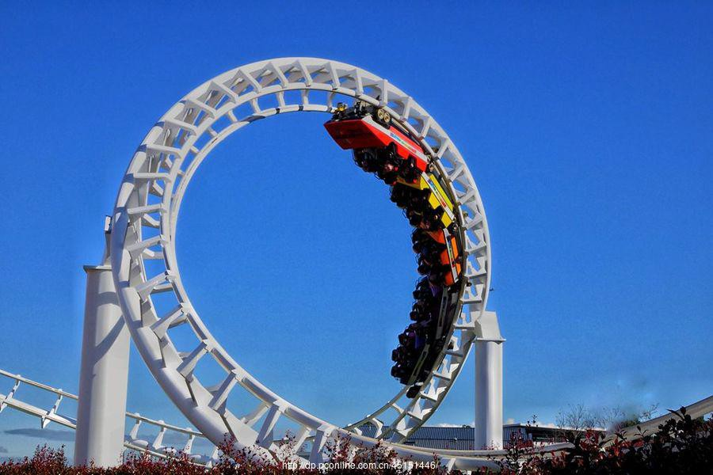
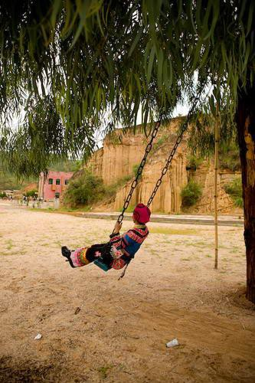

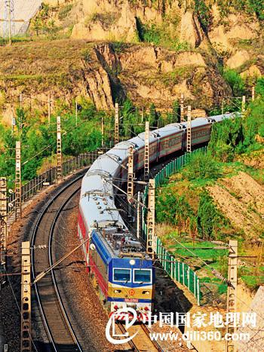
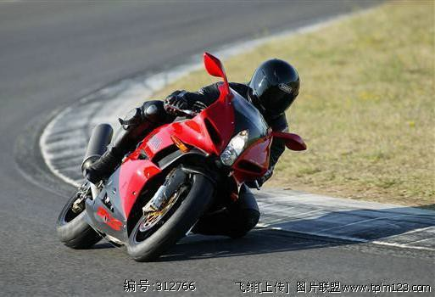
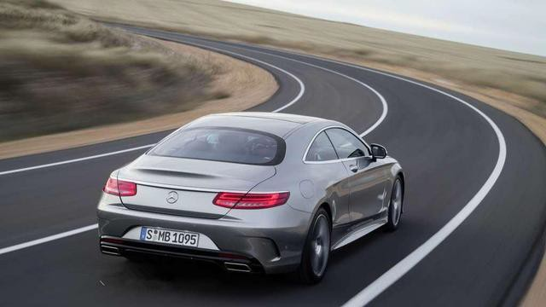
高中物理
生活中的圆周运动

Slide 5
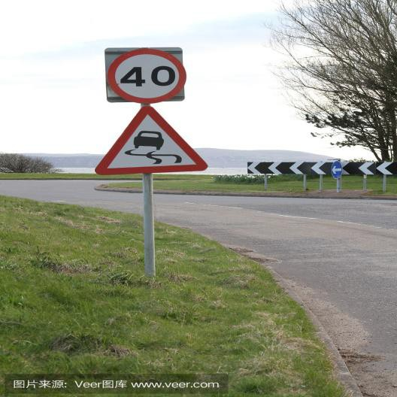
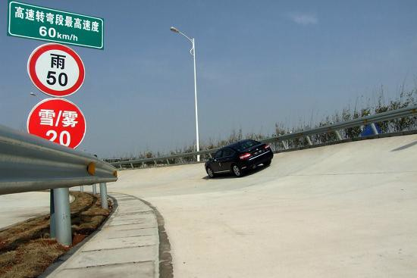
高中物理
实例一 汽车转弯
问题1：汽车转弯时为什么会有限速，特别是雨雪 天气？

Slide 6
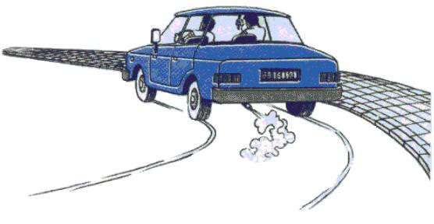

高中物理
模型一：质点
模型二：水平圆周运动模型
v
f
静
f_{静}
汽车在水平路面上转弯的向心力由哪个力提供？
_{v} 2
f r
f _{静} = m
v = ^{m} （限速）
r
m
m

Slide 7
高中物理
例题：汽车轮胎与地面间 的动摩擦因数为 0.25，若 水平公路转弯处半径r为
27m，g=10m/s²，求：汽 车转弯时为了使车轮不打
滑所允许的最大速度v_{m}
_{v} 2
f
f _{静} = m _{r}
f _{m} = μ N = μ mg
2
静
v
v
μ mg = m
v _{m} = μ gr
m
r
= 8.2m/s

Slide 8
高中物理
•
汽车转弯问题小结
在水平公路上行驶的汽车，转弯时所需的向心力是
_{v} 2
由车轮与路面之间的静摩擦力提供的，即 ，
f_{静} = m _{r}
因为静摩擦力不能超过最大静摩擦力，故要求汽车转弯 时，车速不能太大和转弯半径不能太小。

Slide 9
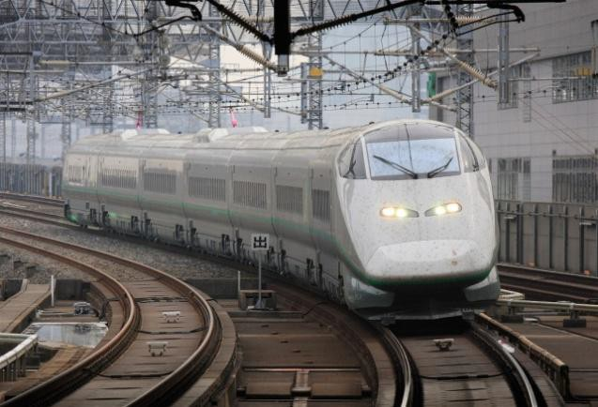
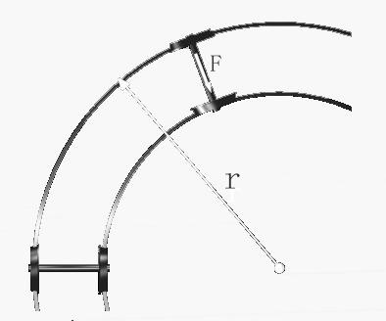
高中物理
实例二 火车转弯
问题2：火车与铁轨间摩擦力相对来讲比较小，不能像汽车转弯一样提供 其转弯所需要的向心力，那么火车转弯时是怎么解决它所需要的向心力的问 题？

Slide 10
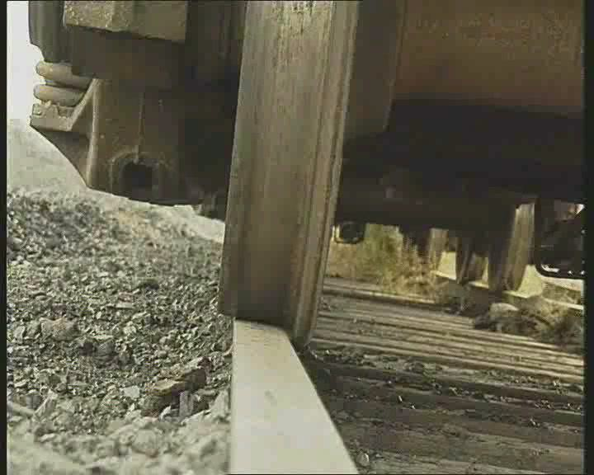
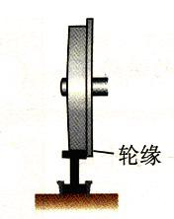
高中物理
解决办法一：火车车轮有突出的轮缘

Slide 11
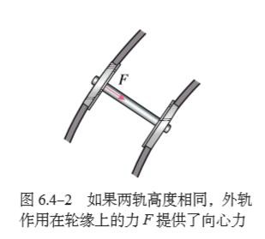
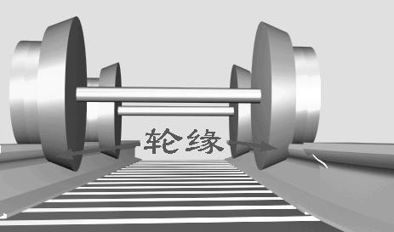
高中物理
两轨道等高，此时火车要往右前方转弯
火车需要的向心力应该沿什么方向？ 向心力由什么力提供？
外轨
由外轨给轮缘的弹力提供
由于该弹力是由轮缘和 外轨的挤压产生的,且由 于火车质量很大,故轮缘 和外轨间的相互作用力 很大,易损坏铁轨。这个 问题又如何解决呢？
内轨
内轨
外轨

Slide 12
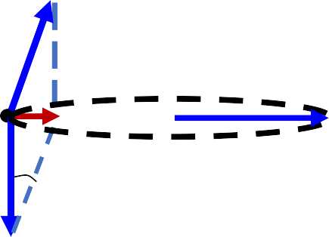
高中物理
解决办法二：铁路的弯道处外轨高于内轨
设车轨间距为L，两轨间高度差为h，转弯半径为r，火车的质量为m。求火车 转弯时速度v₀为多大轮缘对铁轨的侧压力正好为零
2
v
F
mg tan θ = m
0
N
r
v ₀ = gr tan θ
_{θ很小时} tan θ ≈ sin θ =
F_{n}
r
h L
θ
mg
ghr L
L
θ
v =
思考:
h
0
如果v_{行驶}>v₀，情况如何?
如果v_{行驶}<v₀，情况如何?
此为火车转弯时的规定（设计）速度

Slide 13
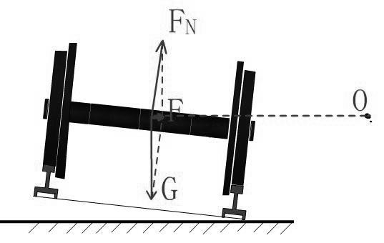
高中物理
设火车设计规定转弯速度为
ghr
v =
F
当v=v₀时：
轮缘不受侧向压力
0
L
弹
_{v}2
F
弹
F_{n} = m _{r}
当v>v 时：
0
外轨道对轮缘有侧压力, 外轨易损坏。 当v<v₀时：
内轨道对轮缘有侧压力, 内轨易损坏。
铁路弯道处超速是火车脱轨和 翻车的主要原因

Slide 14
高中物理
火车转弯问题小结
(1)火车转弯处的铁轨有什么特点？运动特点如何？
(2)火车以规定的速度转弯时，什么力提供向心力？
(3)火车转弯时速度过大或过小，会对哪侧轨道有侧压 力？
汽车转弯和火车转弯都是水平面上的圆周运动问题，分析的时候 要注意画好模型图，找准向心力的方向

Slide 15
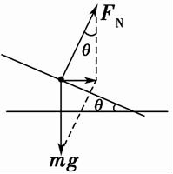
高中物理
例题：一列重为100 t的火车，以72 km/h的速率匀速通过 一个内外轨一样高的弯道，轨道半径为400 m。(g取10 m/s²)
(1)试计算铁轨受到的侧压力大小；(2)若要使火车以此速 率通过弯道，且使铁轨受到的侧压力为零，我们可以适当
倾斜路基，试计算路基倾斜角度θ的正切值。
（1)v＝72 km/h＝20 m/s，外 轨对轮缘的侧压力提供火车 转弯所需要的向心力：
外轨
内轨
_{v}2
F_{N} = m
＝1×10⁵ N
r
由牛顿第三定律可知铁轨受
到的侧压力大小等于1×10⁵ N
上例中，要提高火车的速度为108 km/h，则 火车要想安全通过弯道不对铁轨产生挤压需 要如何改进铁轨？
（2)火车过弯道，重力和铁 轨对火车的支持力的合力正 好提供向心力，如图所示，
_{v} 2
_{v} 2
速率变为原来的3/2倍，由 ，
则 mg tan θ = m 由此可得
tan θ＝0.1
mg tan θ = m
r
可知：若只改变轨道半径，则r′变为900 m， 若只改变路基倾角，则tan θ′＝0.225.
r

Slide 16
高中物理
作业及反馈
1.阅读教材
2.下载并完成课后作业

Slide 17
The end.谢谢
北京市第80中学

